Slide 1

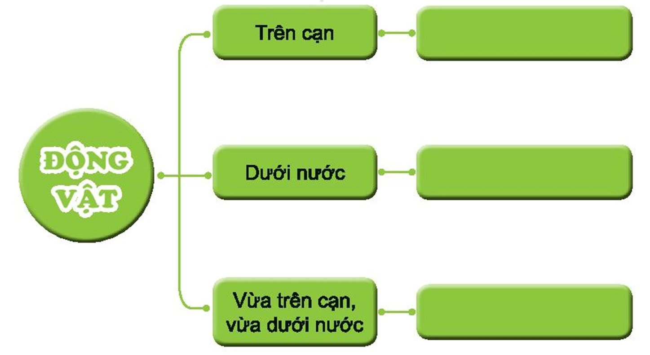
Hoạt động thực hành
3. Viết tên hoặc dán tranh, ảnh các con vật theo sơ đồ gợi ý sau:

Slide 2

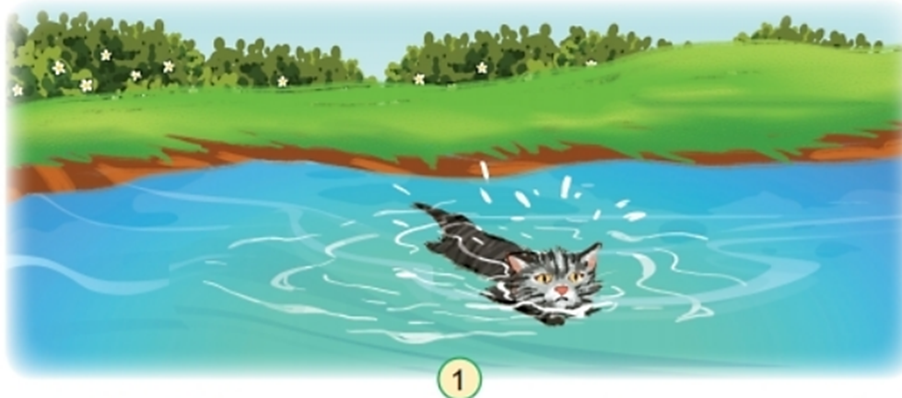
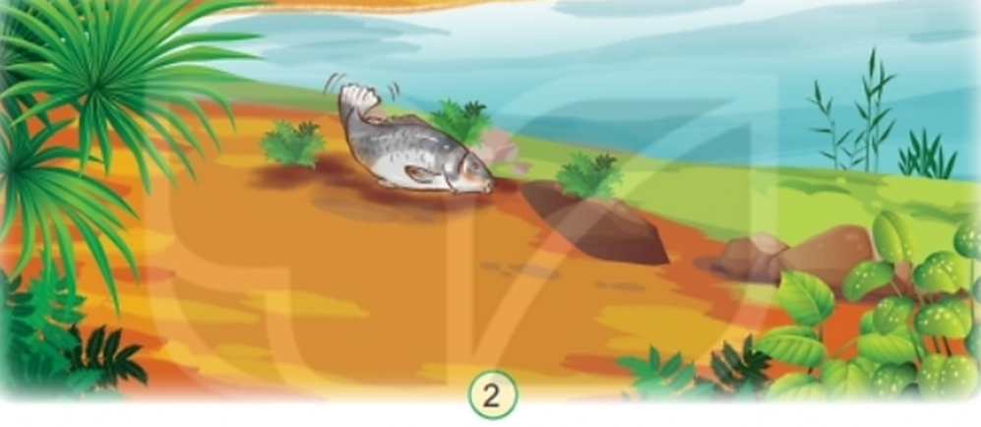
Hoạt động vận dụng
1. Các con vật trong hình sau đang gặp nguy hiểm gì?
Con mèo đang bị đuối nước.
Con cá đang bị mắc cạn.

Slide 3
Hoạt động vận dụng
2. Dự đoán xem các con vật sẽ như thế nào nếu không được giải cứu.
Các con vật sẽ bị chết nếu không được giải cứu kịp thời.

Slide 4
Hoạt động vận dụng
3. Điều gì sẽ xảy ra nếu môi trường sống của động vật bị thay đổi ?
Nếu môi trường sống của động vật bị thay đổi thì chúng sẽ bị chết.

Slide 5


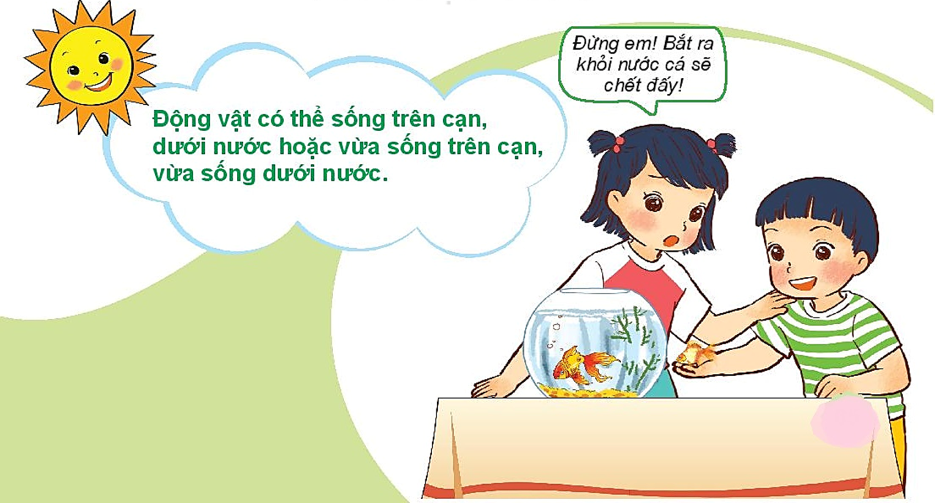
TỔNG KẾT

